Slide 2
3 人数下大考卷教用
第三、四单元系统复习测试卷

Slide 12
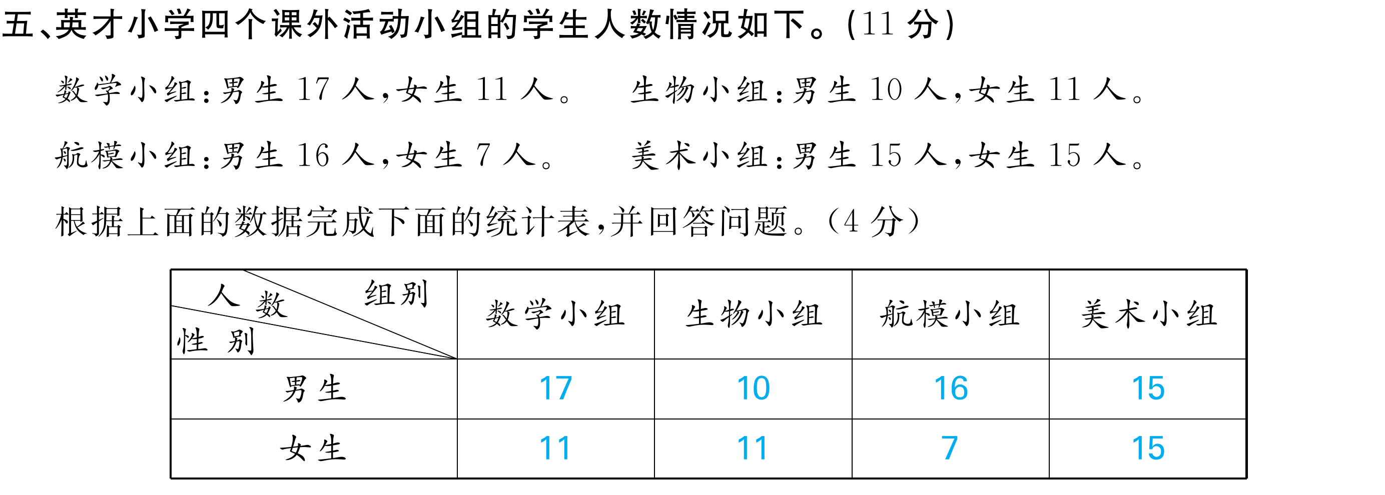

Slide 17
